Slide 1
Польща
Підготувала: учениця 10-А класу,
Товстокор Поліна

Slide 2
Економіко – географічне положення
Польща - країна з вигідним економіко-географічним положенням, різноманітним господарством, розгалуженою системою зовнішньоекономічних зв'язків.
Польща - європейська країна, яка знаходиться на північному сході Середньої Європи.
Офіційна назва – республіка Польща.
Столиця країни – Варшава.
Площа – 312,79 тис. км.
Протяжність території з заходу на схід 689 км, з півночі на південь 649 км.
Протяжність кордонів Польщі становить 3582км.
На півночі країна має широкий вихід до Балтійського моря - 528 км.
Країна межує з Литвою, Білоруссю, Україною, на півдні з Словаччиною, Чехією, на заході-з Німеччиною, на північному сході-з Росією.

Slide 3

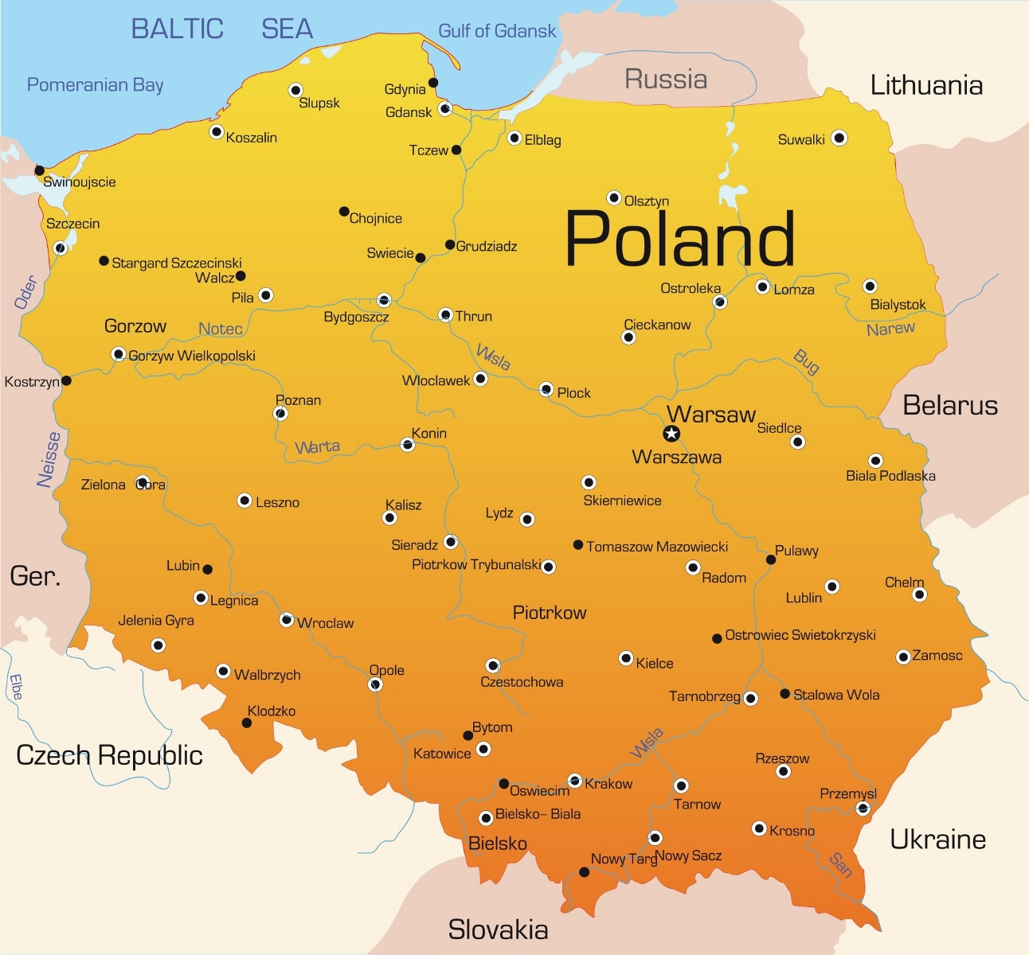


Slide 4
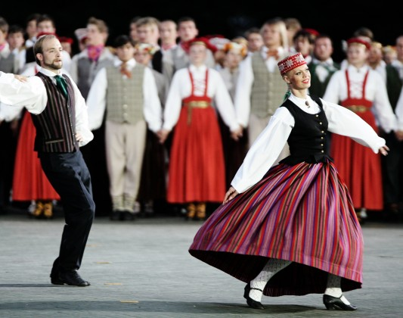
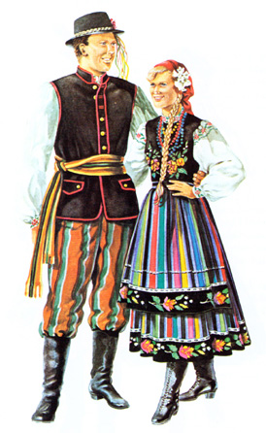
Населення
Населення Польщі становить 38 млн. чоловік. Польща вважається однонаціональною країною, поляки становлять 98,7% населення.
Після Другої світової війни у країні збільшилась чисельність шлюбів, що сприяло росту народжуваності. Завдяки державним заходам кількість населення зросла на 11 млн. чоловік.
Природний приріст на всій території відповідає середньому європейському рівню.
Статевий склад населення - чисельність жінок переважає над чисельністю чоловіків.
Працездатне населення становить 60%. У сільському господарстві зайнято 23% чоловік, в індустріальній та обслуговуючій галузях - 37,4 та 39,6% відповідно.
Розвинутий процес урбанізації. У містах проживає близько 60% населення, на території країни розміщено 9 міських агломерацій.

Slide 5
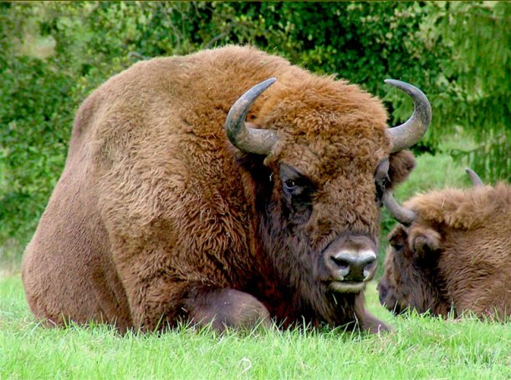
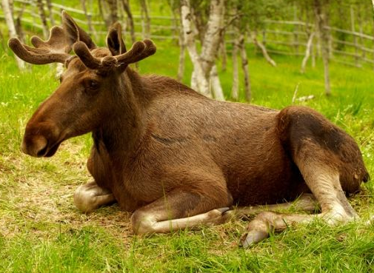
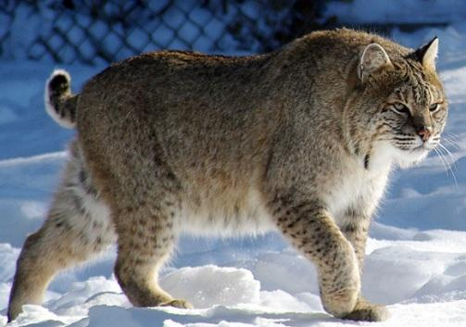
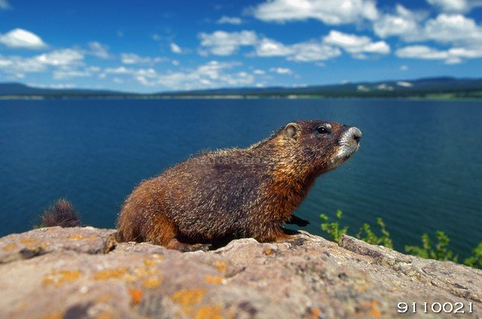
Природно – ресурсний потенціал
Клімат. Польща розташована в поясі помірного клімату. Розрізняють шість пір року: рання весна (0°- +5°С), весна (+5°- +15°С), літо (вище +15°С), осінь (від +5° до +15°С), пізня осінь (від 0° до +5°С) і зима (нижче 0°С). Середня кількість опадів - близько 600 мм. Дуже багато опадів випадає в Карпатах і Судетах (800-1500 мм за рік).
Гідрографія. Польща нараховує 9300 озер, які займають більше 1 га території. Великі ріки країни - Вісла та її притоки Буг і Нарев, Сан, Одра з притоками Варта і Ніса Лужицька.
Ґрунти. На більшій частині території Польщі переважають дерново-підзолисті, дерново-карбонатні ґрунти та чорноземи.
Флора і фауна. Лісами вкрито до 20% території. Переважають соснові та змішані бори. Флора країни відзначається середнім багатством видів - 2200. Фауна Польщі нараховує 84 види ссавців, 358 - птахів, 74 - риб, 225 -молюсків. Також збереглися рідкісні тварини - зубри, рисі, лісові коти, бобри, лосі, вовки.

Slide 6
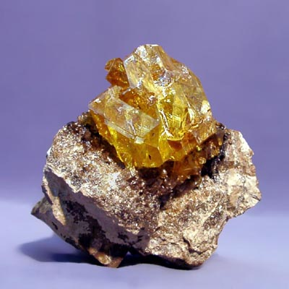
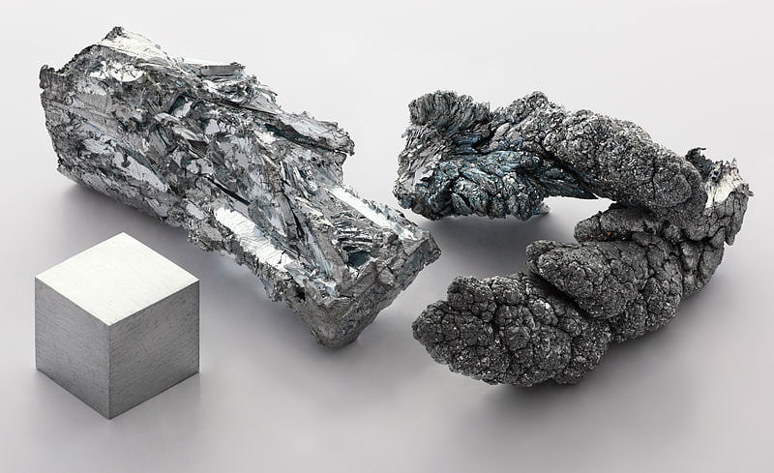
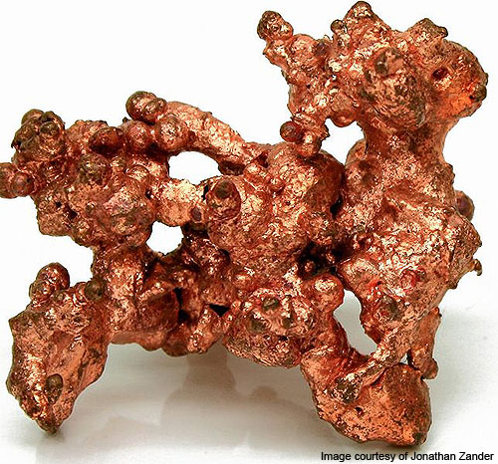
Господарство
Господарство. Польщі досить розвинуте та багатогалузеве. Польща індустріальна країна, у якій стрімко розвиваються галузі важкої промисловості.
Промисловість. Польща добре забезпечена корисними копалинами. Головне багатство країни - кам'яне вугілля, за покладами якого вона займає перше місце в Європі. Значні запаси сірки, міді, цинку, бурого вугілля (Турошов,Конін) та кам'яної солі.
У Польщі розвинуті такі галузі промисловості, як машинобудування (точне і загальне), хімічна, будівельна, паливно-енергетична. Металообробні галузі промисловості орієнтовані на вітчизняну сировину. Підприємства чорної металургії-Краків, Ченстохов, Варшава.
Внаслідок економічного прогресу в загальній промисловості збільшилась частка машинобудівної галузі, електротехнічної, електронної промисловості, виробництво транспорту (Катовицьке, Вроцлавське, Опальське, Познанське, Варшавське воєводства), хімічної галузі (Гожов, Торун, Тулави, Щецин).

Slide 7
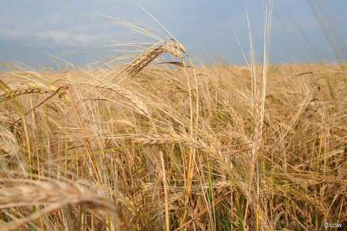
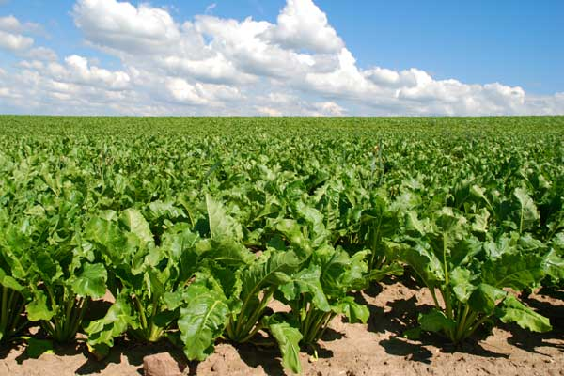
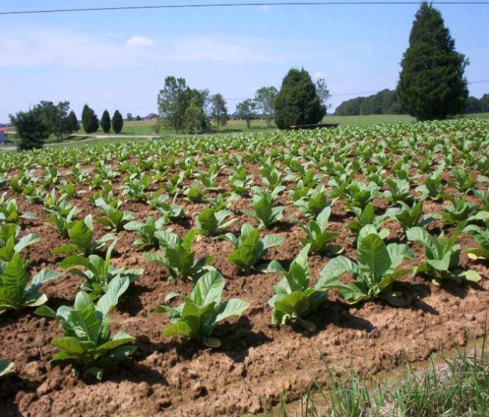
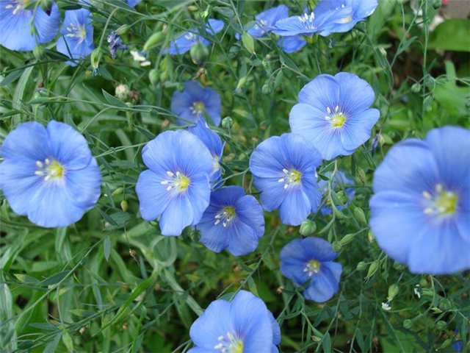
Сільське господарство. Провідне місце в сільському господарстві належить рослинництву.
В Європейському регіоні Польща посідає помітне місце за виробництвом картоплі, жита, льону, молока, тютюну, зерна, м'яса, цукрових буряків.. Під зерновими культурами зайнято 56% площі сільськогосподарських угідь, кормовими - 18%, картоплею - 16%, технічними, овочевими культурами - 5%. Тваринництво займає у сільськогосподарському виробництві 46%. Тваринництво спеціалізується на розведенні великої рогатої худоби та свиней.
Транспортна система. У Польщі залізниці перевищують автошляхи за протяжністю та можливостями. Автомобільні вантажні перевезення перевищують залізничні. Особливо густа мережа автошляхів на заході, південному заході та у центрі. Річкові перевезення здійснюються річками Одра, Вісла, каналами. Морські порти - Щецин, Гданськ, Гдиня. Новим видом транспорту є трубопровідний, що має східно-західний напрям. Нині будується мережа трубопроводів меридіонального напрямку для закупівлі північноєвропейської та близькосхідної нафти.

Slide 8
Зовнішньоекономічні зв'язки
Нині головними статями експорту є продукція машинобудування (43%). На експорт іде вугілля, мідь, срібло. Сировина - 14% експорту, близько 10% -сільськогосподарські та харчові продукти, 8% - продукти легкої та целюлозно-паперової промисловості, 5% - будівельні послуги.
Імпортує Польща паливо, металеву сировину, хімічні продукти. Щорічно імпорт становить
15 млн. т нафти, 7,5 млрд. т газу. Імпортуються алюміній, марганцева і хромова руди, нікель, рідкісні метали тощо. Металургія споживає щорічно 17 млн. т імпортної залізної руди,
1,5 т імпортного чавуну.

Slide 9
Найвизначніші місця Польщі

Slide 10
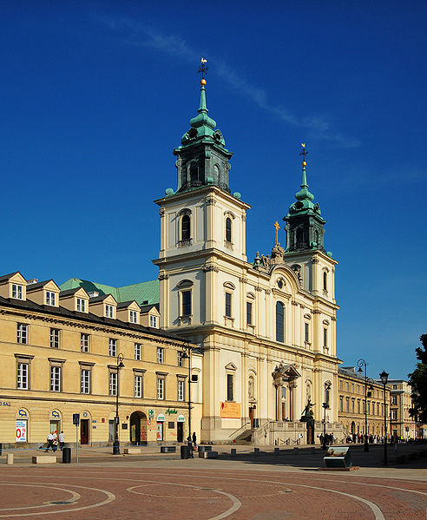
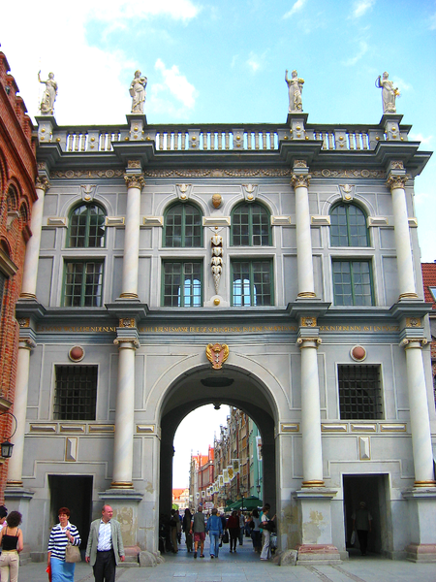
Костел Святого Хреста
Золоті ворота

Slide 11
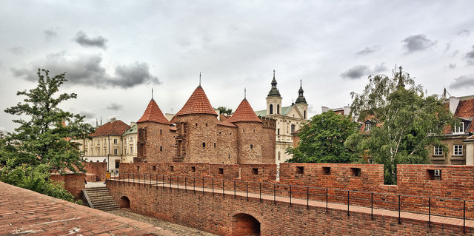
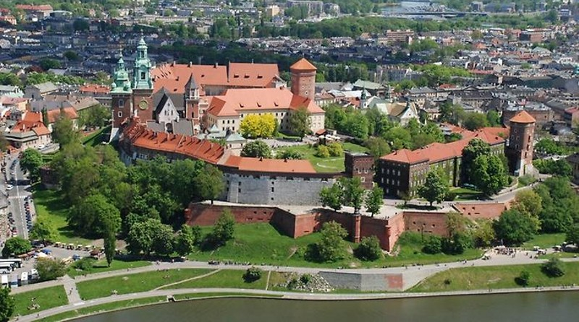
Собор Святого Яна
Вавельский замок

